Slide 1
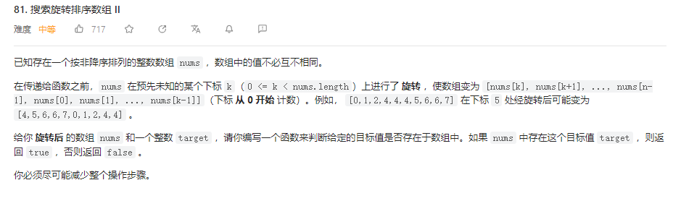
题干

Slide 2
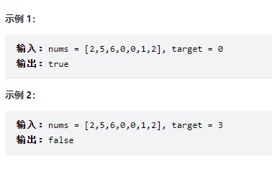
示例

Slide 3
找到重点，确定数据结构和算法
1、序列中值可能重复相同
2、序列按照第k个节点进行旋转 由一个整体有序的序列得到两个部分有序的序列
3、现判断target是否在序列中

Slide 4
问题分析
由于原始数组只经过了一次旋转，我们可以发现，无论如何旋转，最终nums[right]始终<=nums[left]，则我们在进行切分序列得到mid时，可以发现，mid左边只有两种可能，一种是有序序列，一种是原始问题序列，mid右边同理，那么我们可以在有序序列中使用二分查找来进行优化，而原始问题序列则进行递归调用，最终形成2x2=4，总共有四种情况的解法

Slide 5
问题分析
1、Nums=[4,5,6,6,1,2,3]
3、Nums=[6,1,2,3,4,5,6]
Nums=[1,2,3,4,5,6,6](普通有序序列)
Nums=[0,0,1,1,1,1,1]
特殊有序含重复元素序列
2、Nums=[2,3,4,5,6,6,1]
4、Nums=[1,0,0,1,1,1,1]

Slide 6
Nums=[1,2,3,4,5,6,6], Mid=3 分为三种普通情况和一种特殊情况
1、Nums=[4,5,6,6,1,2,3]
2、Nums=[2,3,4,5,6,6,1]
左区间有序使用二分查找，右区间有序使用二分查找
左区间有序则使用二分查找，右区间为原始问题则递归
3、Nums=[6,1,2,3,4,5,6]
4、Nums=[1,0,0,1,1,1,1]
左区间为原始问题使用递归，右区间有序使用二分查找
特殊情况，左右区间为原始问题使用递归

